Slide 1
Управление ликвидностью в Монголии

Slide 2
Ⅰ. Обзор Ⅱ. Прогнозирование/планирование движение денежных средств Ⅲ. Координация между управлением ликвидностью и управлением долгом
Содержание

Slide 3
Обзор
Цель
Точно прогнозировать движение денежных средств и оперативно и в должном объеме обеспечивать ликвидность
Минимизировать стоимость заимствований для государства
Максимизировать отдачу от временно свободных средств
Управление ликвидностью в Монголии
Применяемое законодательство
Комплексный закон о бюджете(2001) → Закон об управлении Казначейством (2002)
Мы используем два основных нормативных положения, связанных с управлением ликвидностью.
Приказ министра финансов «О кассовом планировании ЕКС»: главная
цель – повысить качество прогнозирования движения государственных средств.
Приказ министра финансов «Управление временно свободными средствами на ЕКС»: на основании этой нормы суммы сверх страхового остатка могут размещаться в коммерческих банках на срочных депозитах.

Slide 4
ПРОЦЕСС ПЛАНИРОВАНИЯ ЛИКВИДНОСТИ
Приказ министра финансов «О кассовом планировании ЕКС». Главная цель приказа – повысить
качество прогнозирования движения государственных средств. Норма требует, чтобы ведомства,
обеспечивающие доходы, и соответствующие подразделения в ведении Министерства финансов
представляли прогнозы движения денежных средств.

Slide 5
Инфраструктура управления ликвидностью
Хороший опыт Монголии
Имеется единый казначейский счет | ДА
Обработка государственных операций в электронном виде и через централизованные системы | ДА
Ежедневное прогнозирование потоков доходов и расходов на ЕКС | ДА
Использование краткосрочных облигаций (векселей) для управления остатками средств и устранения несоответствий по срокам | ДА
Тесное взаимодействие между структурами, отвечающими за управление государственным долгом и управление ликвидностью | ДА
Тесное взаимодействие между ответственными за денежно-кредитную политику и управление ликвидностью | На уровне обмена информацией
Своевременный обмен информацией между заинтересованными основными организациями | ДА
5
5

Slide 6
 | Единый казначейский счет
 |  | Доходы
 |  | Расходы
 |  | Сальдо
 |  | Чистые заимствования
 | Государственный бюджет
 |  | Доходы
 |  |  | Налоговые органы/ведомства, обеспечивающие доходы
 |  |  |  |  | По экономической классификации
 |  | Расходы
 |  |  |  |  |  | По экономической классификации
 |  | Чистые заимствования
 | Местный бюджет
 |  | Доходы
 |  | Расходы
 |  | Сальдо
 | Фонд социального страхования
 |  | Доходы
 |  | Расходы
 |  | Сальдо
 | Фонд здравоохранения
 |  | Доходы
 |  | Расходы
 |  | Сальдо
 | Краткосрочные финансовые вложения
 | Остаток средств в иностранной валюте
 | Страховой остаток (safety net balance)
 | Коэффициент ликвидности
 | ПРОВЕРКА
Структура
электронной
таблицы
6
6

Slide 7
Функциональная схема процесса прогнозирования
Таблица
данных
ведомства
Прогноз остатка
средств
Таблица по кассовому
остатку
Таблица
данных
о бюджете
Отчет о
прогнозе
движения
Блок A:
Планируемый
источник
Таблица прогноза движения
Блок B: резюме прогнозов движения средств
Таблица
прогноза
движения
Блок C:
Консолидация
Блок D: Фактический источник
Таблица фактического движения
Блок E: Резюме фактического
движения
Таблица
фактического движения
Таблица
различий в потоках
Таблица трендов
Данные о
ежедневном остатке
Отчет о фактическом движении к настоящей дате
Отчет о текущем ежедневном
остатке средств
Блок F: Сообщение об ошибке
Блок H: Анализ
трендов
Таблица корректировки прогноза движения
Блок G: Корректировка
Таблица
расхождений в движении
Сводный отчет об ошибке

Slide 8
Сезонная динамика бюджетных доходов
8
8
8

Slide 9
Сезонная динамика бюджетных расходов
9
9
9

Slide 10
Управление временно свободными средствами
Все средства государства размещаются на консолидированном счете
(=ЕКС; Единый казначейский счет)
ЕКС был внедрен в 2022 году для эффективного управления всеми средствами государства посредством минимизации объема временно свободных средств
ЕКС и целевой остаток
Консолидированный
счет (ЕКС)
Государственный
бюджет
Местный
бюджет
Фонд
социального
страхования
Фонд
здравоохранения
Фонд
будущего
наследия
Стабилизационный
фонд

Slide 11
Управление временно свободными средствами
До 2017
После 2017
ЕКС в Банке Монголии
- Средний размер остатка: 400.0 млрд монг. тугриков
- Процент не начисляется
Расширение охвата ЕКС
Целевой остаток
Активное управление временно свободными средствами (Банк Монголии начисляет процент)
Счета государственных предприятий
Счета проектов
:1000.0 млрд монг. тугриков
ЕКС и целевой остаток
Активное управление государственными средствами

Slide 12
Действия при дефиците ликвидности
«Грубая настройка – сглаживание»: Ежегодное финансирование
Выпуск государственных облигаций
«Тонкая настройка»: Временное финансирование
«Краткосрочные» заимствования у Банка Монголии
Выпуск краткосрочных облигаций
Государственные облигации
Какие действия можно предпринять при дефиците ликвидности?
 | 2012 | 2013 | 2014 | 2015 | 2016 | 2017
Всего государственных ЦБ | 678.4 | 2,648.7 | 2,588.5 | 2,545.5 | 3,902.5 | 3,376.6
Краткосрочные гособлигации | 443.4 | 1,563.3 | 1,862.0 | 1,955.3 | 3,296.4 | 3,209.7

Slide 13
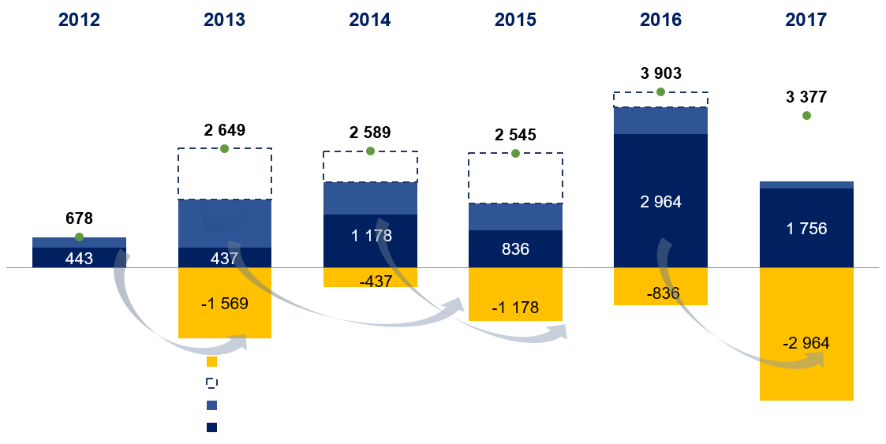
Действия при дефиците ликвидности
К погашению в текущем году
Средний срок
Влияние погашения основной суммы облигаций на дефицит ликвидности
Краткосрочные государственные ЦБ / к погашению в текущем году/
Среднесрочные и долгосрочные государственные ЦБ
Краткосрочные государственные ЦБ / к погашению в следующем году

Slide 14
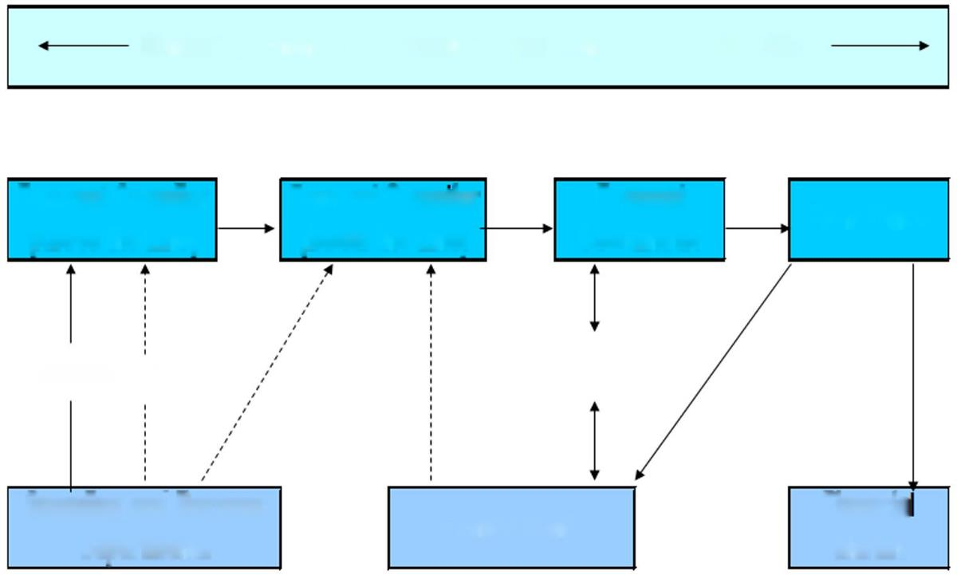
Обязанности
Министерство финансов
Казначейский департамент
Отдел
по работе с долгом
Диаграмма управления ликвидностью и долгом
Составитель
прогноза
(над чертой)
Составитель
прогноза
(под чертой)
Координатор прогноза
Фронт-
офис
Прогнозы/ Обновления
ЕКС
Операции
Департаменты
расходов и доходов
Финансовый рынок
Центральный банк

Slide 15
Спасибо за внимание!

